Slide 1

Lauseenvastikkeet
9.lk.

Slide 2
Miksi lauseenvastikkeita opiskellaan?
Syy on pragmaattinen eli käytännöllinen – lauseenvastikkeet hallitsemalla käytät kieltä oikein ja sinun sanomaasi ymmärretään
Lauseenvastikkeen teoriaosuuden ulkoa osaaminen ei siis ole välttämätöntä, mikäli hallitset lauseenvastikkeiden käytön kielenkäyttötilanteessa

Slide 3
Lauseenvastikkeet
Tekevät ilmaisusta joissakin tilanteissa luontevamman ja vähemmän kankean
Lauseenvastiketta käytettäessä rakenteesta ”päälause+sivulause” poistetaan sivulause nominaalimuotoisen verbin avulla, jonka jälkeen virkkeessä on vain yksi päälause eikä lainkaan sivulausetta
Esim: Pekka söi karviaismarjoja, kun naapuri ulkoilutti pihalla lemmikkikirahviaan = Pekka söi karviaismarjoja naapurin ulkoiluttaessa lemmikkikirahviaan
Huom! Aikasuhteiden kanssa pitää olla tarkkana!
Väärin: Pekka söi karviaismarjoja naapurin ulkoilutettua lemmikkikirahviaan.

Slide 4
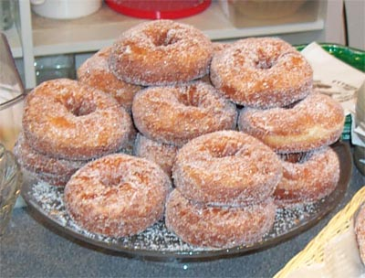
Kun-sivulauseet lauseenvastikkeiksi
Tunnuksena lauseenvastikemuodoissa on –ssa tai –tua/-tyä
Esim: Bartholomeus lähti, kun isoäiti leipoi munkkeja = Bartholomeus lähti isoäidin leipoessa munkkeja
Esim2: Bartholomeus lähti, kun isoäiti oli leiponut munkkeja.
= Bartholomeus lähti isoäidin leivottua munkkeja

Slide 5
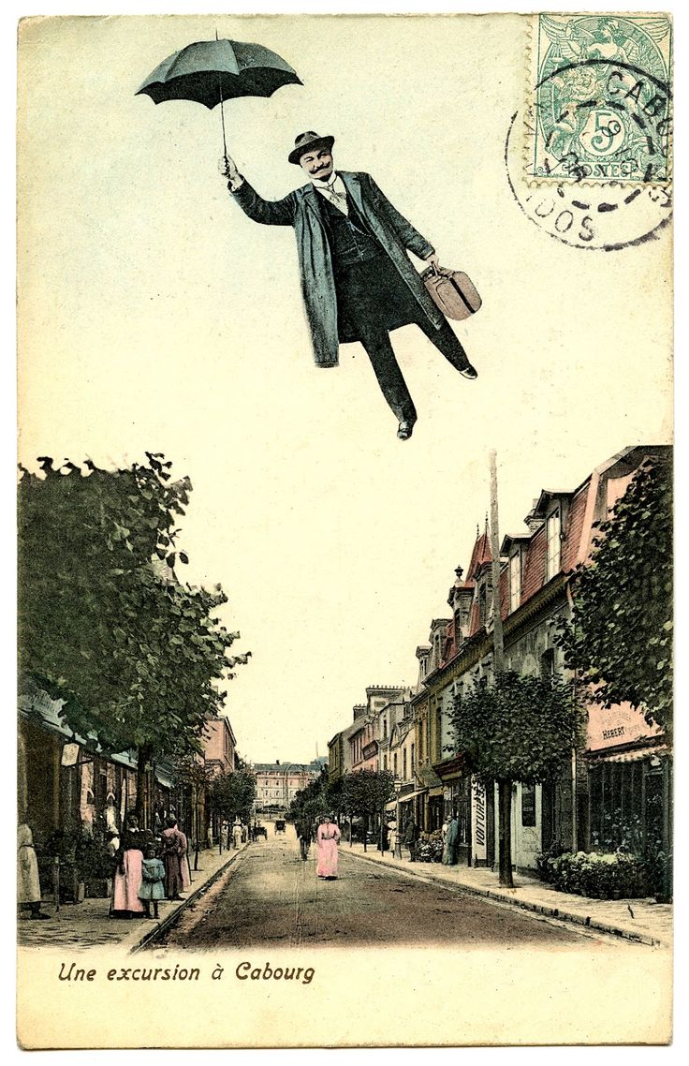
Että-sivulauseet lauseenvastikkeiksi
Tunnuksena –neen ja –van/vän
Esim: Karri uskoo, että osasi lapsena lentää = Karri uskoo osanneensa lapsena lentää
Esim2: Karri uskoo, että hän osaa lentää = Karri uskoo osaavansa lentää

Slide 6

Jotta-sivulauseet lauseenvastikkeiksi
Tunnuksena –kse
Esim: Maija heräsi aikaisin, jotta voisi nähdä postinjakajan = Maija heräsi aikaisin nähdäkseen postinjakajan

Slide 7
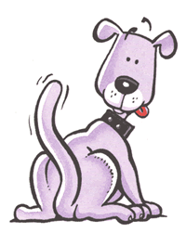
Siten että-sivulauseet lauseenvastikkeiksi
Tunnuksena –en
Esim: Hermanni lähti kouluun siten, että odotti jo ruokailua = Hermanni lähti kouluun odottaen jo ruokailua
Huom! Monet vakiintuneet ilmaisut ovat lauseenvastikkeita, vaikka ne eivät siltä vaikuttaisi. Esim: Koira juoksi häntä heiluen
Esim2: Sauli juoksi tukka hulmuten

Slide 8
Muuta huomioitavaa
Koska lauseenvastikkeen avulla virkkeestä poistuu sivulause, poistuu myös pää- ja sivulauseen välinen pilkku
Virkkeessä voi lauseenvastikkeesta huolimatta olla sivulause, jos virkkeessä on ollut useampia sivulauseita. Esim: Naapuri kyttäsi aidan takana, kun leikkasin nurmikkoa, jotta voisi nähdä, kuinka nurmikkoa leikataan = Naapuri kyttäsi aidan takana leikatessani nurmikkoa, jotta voisi nähdä, kuinka nurmikkoa leikataan

Slide 9
Muuta huomioitavaa
Vältä useiden lauseenvastikkeiden käyttämistä samassa virkkeessä! Jos sivulauseita on virkkeessä paljon, järkevämpää on pilkkoa virkkeen sisältö kahteen tai useampaan virkkeeseen.
Matti katseli vihellellen taivaalle Pirkon lähdettyä töihin nähdäkseen kotkan lentävän voidakseen kertoa asian naapurille tämän kysyessä sitä
Matti katseli taivaalle siten, että vihelteli, kun Pirkko oli lähtenyt töihin, jotta näkisi kotkan lentävän, jotta voisi kertoa asian naapurille, kun tämä kysyy sitä.
Näin: Matti katseli vihellellen taivaalle, kun Pirkko oli lähtenyt töihin. Hän halusi nähdä kotkan lentävän, jotta voisi kertoa asian naapurille tämän kysyessä sitä.

